Slide 1






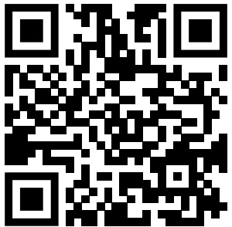
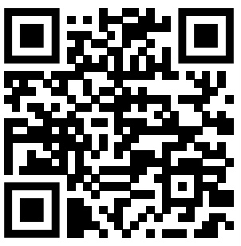
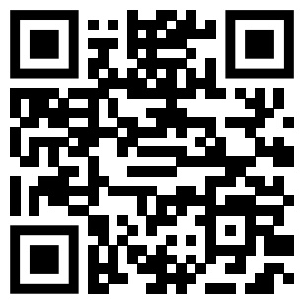
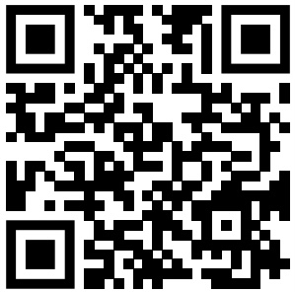
Feira de Diversidade Sociocriativa
promovida pelos grupos
de afinidade
Pilar
Nós
Pilar
Cores
Pilar
Eficientes
Pilar
Raízes

Slide 2
Feira de Diversidade Sociocriativa
promovida pelos grupos
de afinidade
Pilar
Nós
Pilar
Cores
Pilar
Eficientes
Pilar
Raízes

